Slide 1
DATASETS

Slide 2
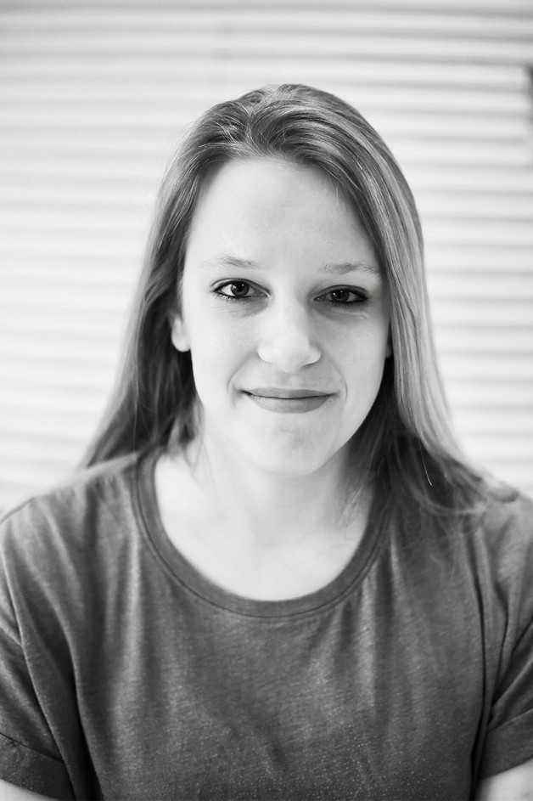
Anne van winzum
Anne obtained a bachelor degree in Bioinformatics with a minor in Systems Biology. She graduated at the University of Applied Science in Leiden in 2018. During the last year of her study she interned at Naturalis Biodiversity Center where she developed a pipeline for the assembling, mapping, annotation and quantification of orchid transcriptomes. Anne joined the Hyve in March 2019 as a data engineer/bioinformatician in the Real World Data group.

Slide 3
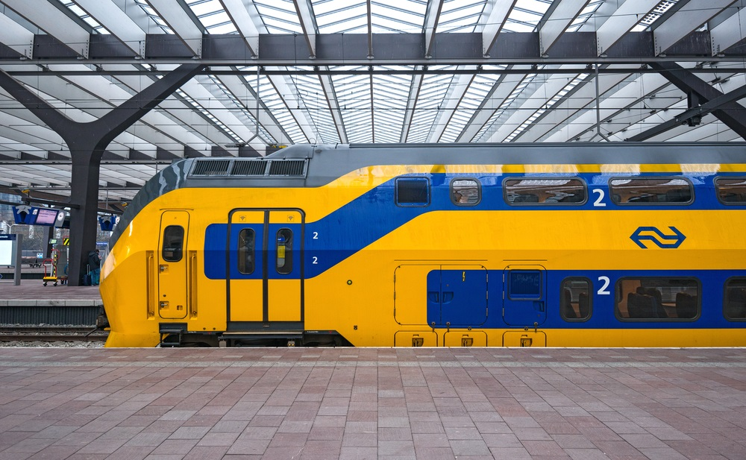
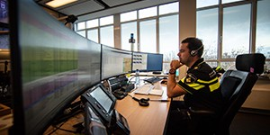
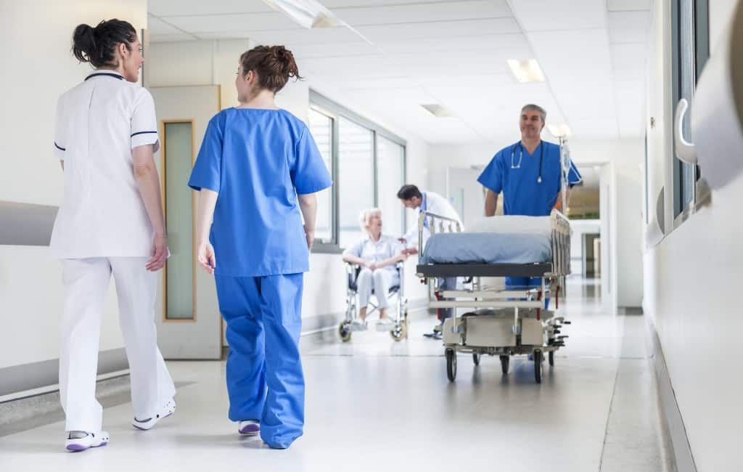
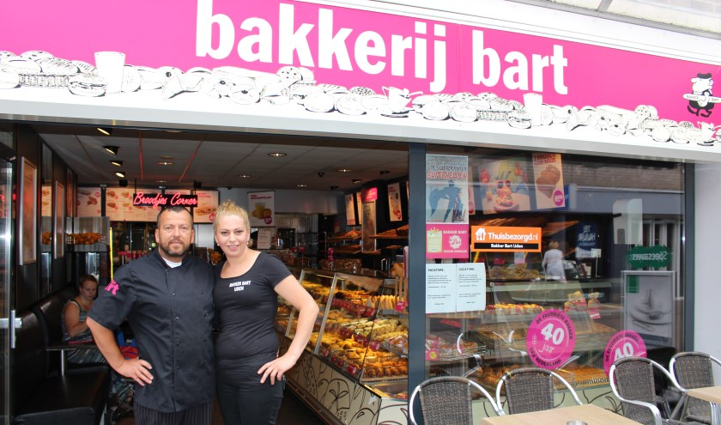
Waar geruik je data

Slide 4
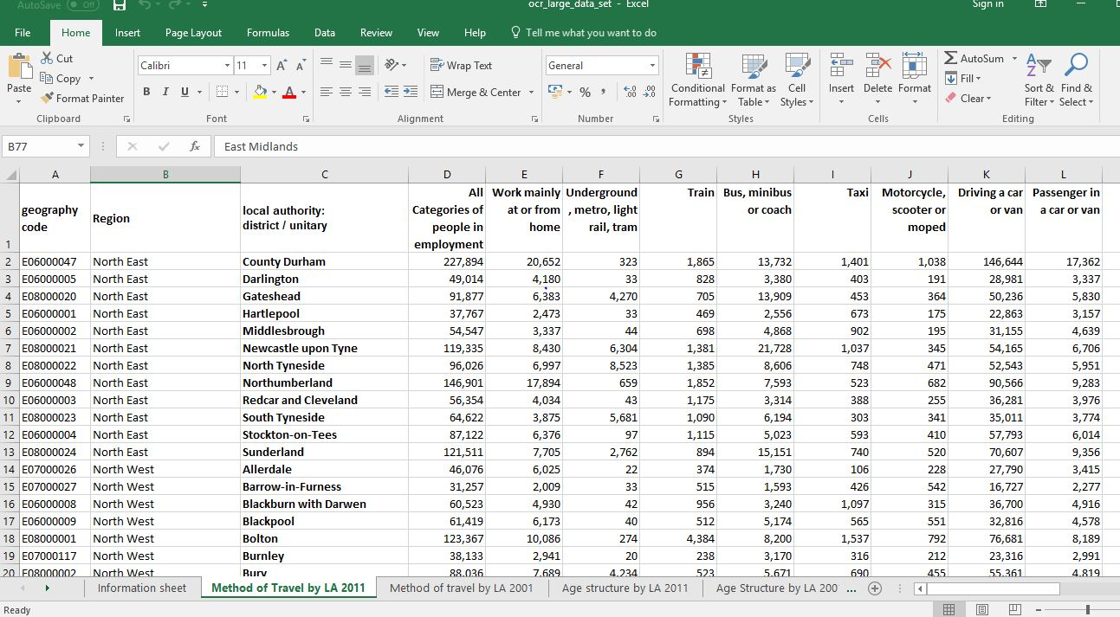
Wat is Data?

Slide 5
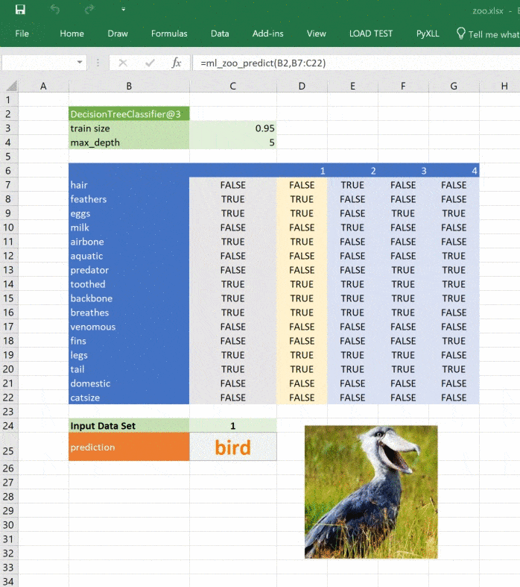

Slide 6
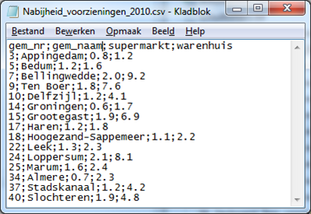

Slide 7
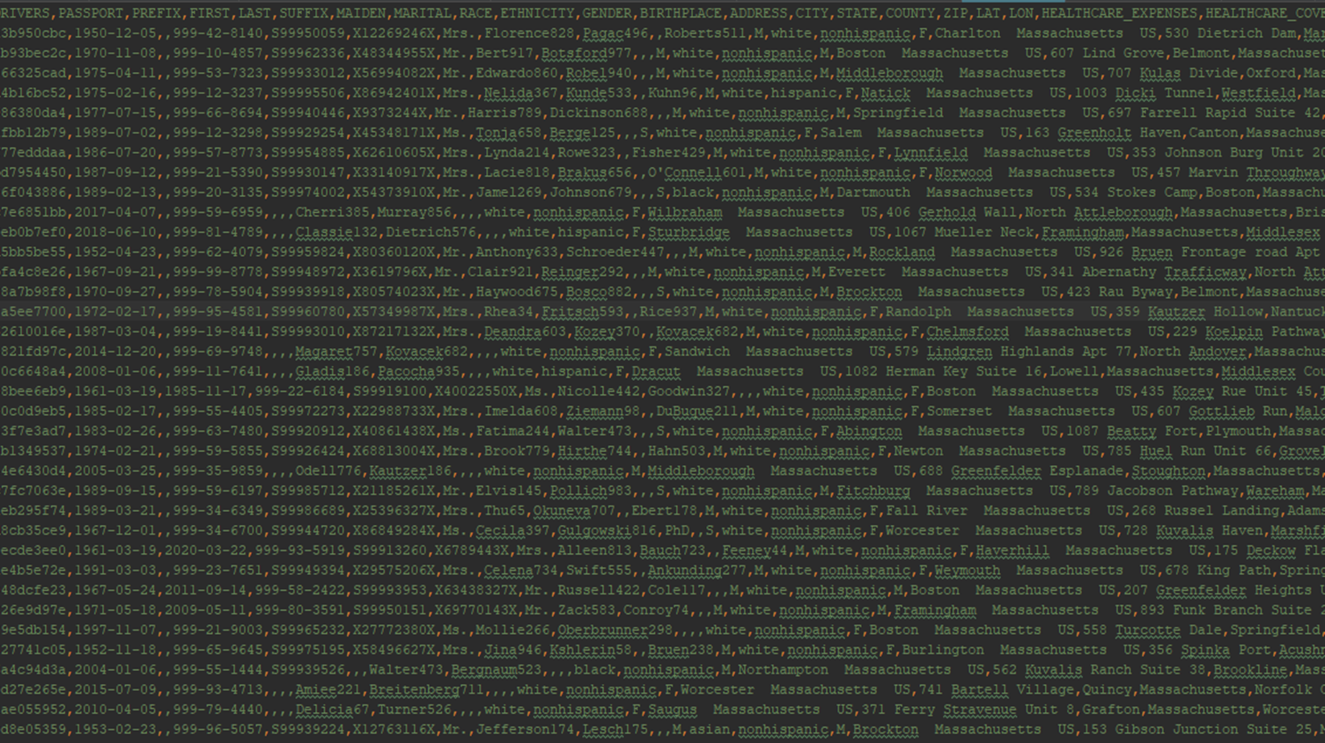

Slide 8
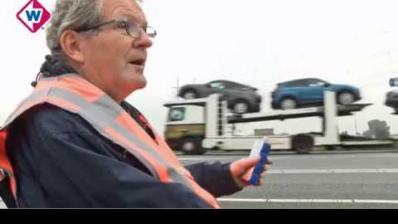

Slide 9
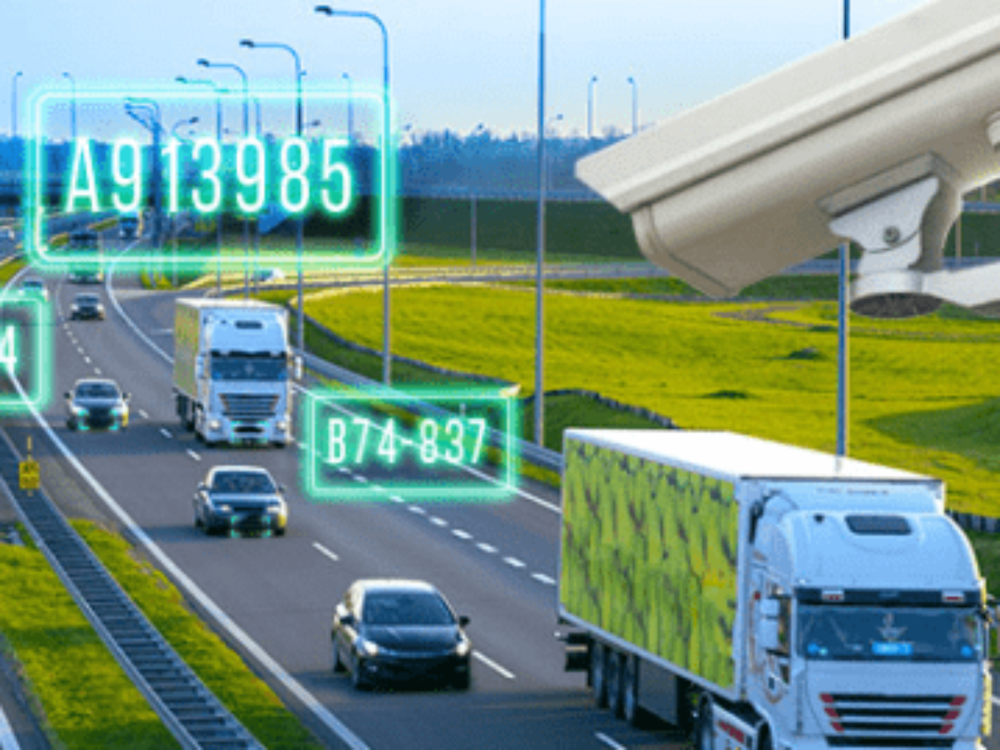
ANPR

Slide 10
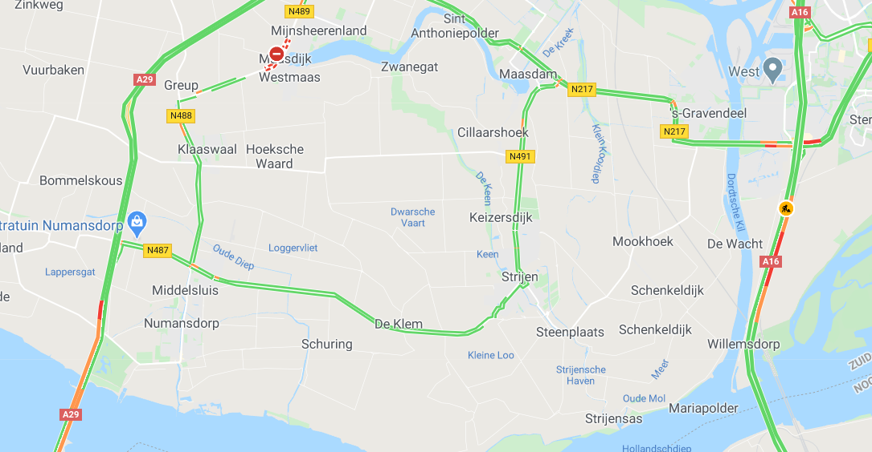

Slide 11
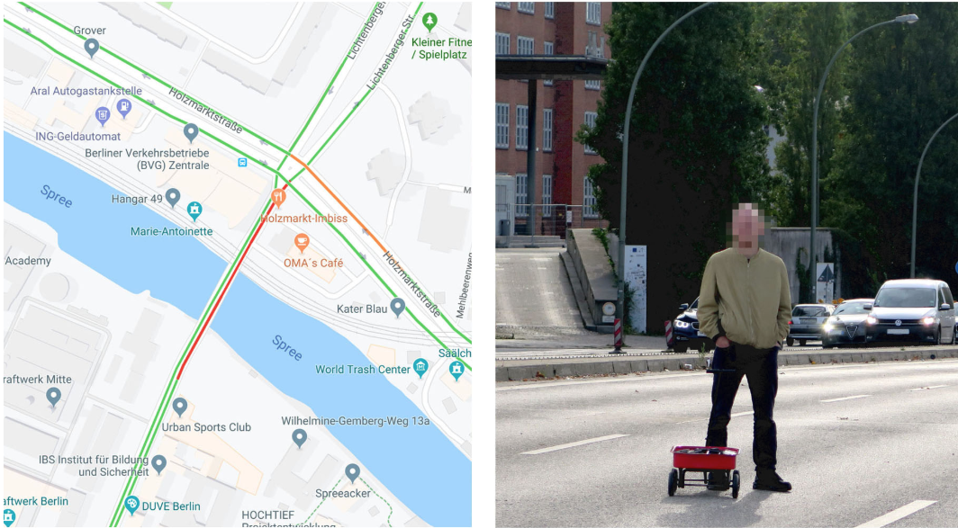

Slide 12
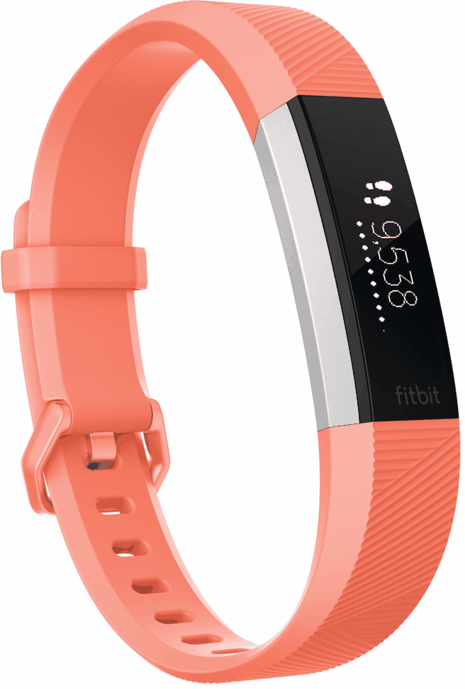

Slide 13
Hoe ga jij de data verzamelen?
Hoe ga je de privacy van gebruikers waarborgen
Wat is het doel van de data die verzamelt
Welke middelen heb je nodig om de data te verzamelen
Hoe sla je de data op

Slide 15
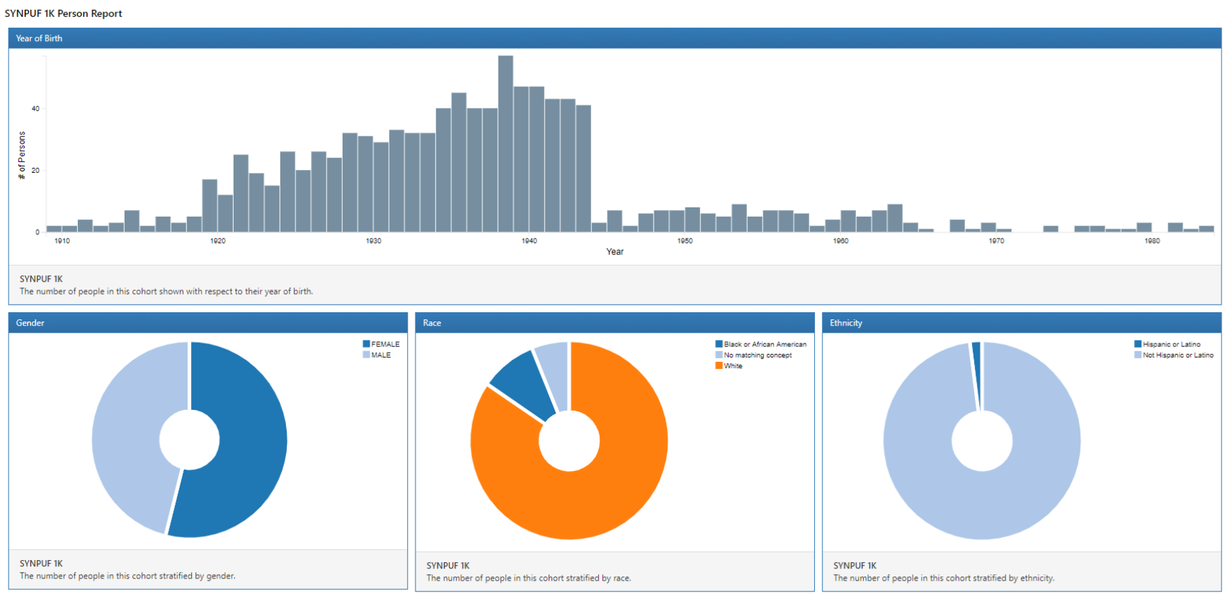
De data visualiseren

Slide 16
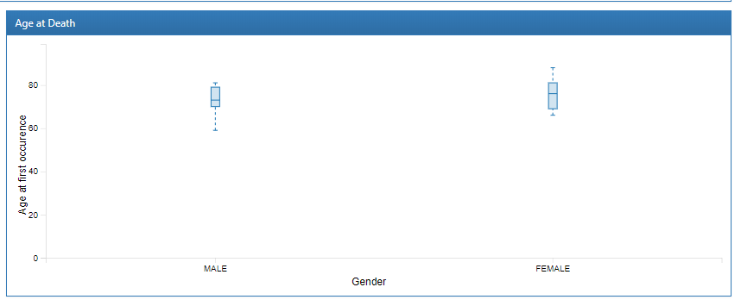

Slide 17
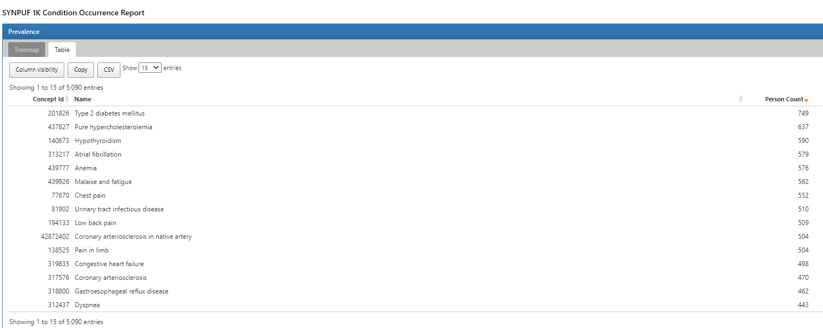

Slide 18
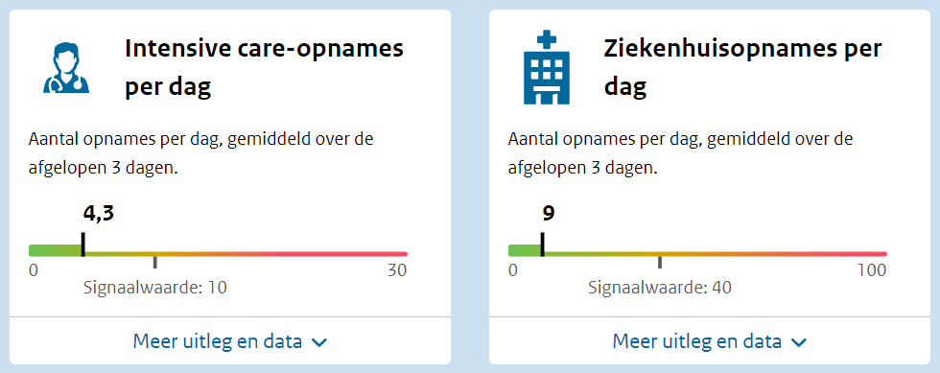

Slide 19
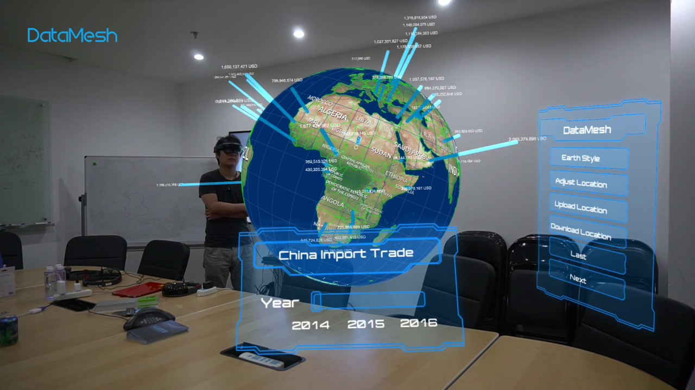

Slide 20
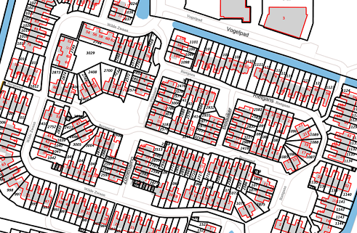
GIS Data
geografisch informatiesysteem
Datasets waarbij geografie belangrijk is

Slide 21
beschikbare datasets
Basisregistratie Ondergrond
Noordzee Vaarwegmarkeringen
Beschermde Gebieden Nationale Parken
Basisregistratie Kadaster
Actueel Hoogtebestand Nederland
Windsnelheden 100m hoogte

Slide 22
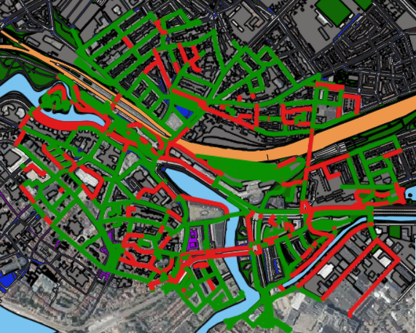

Slide 23
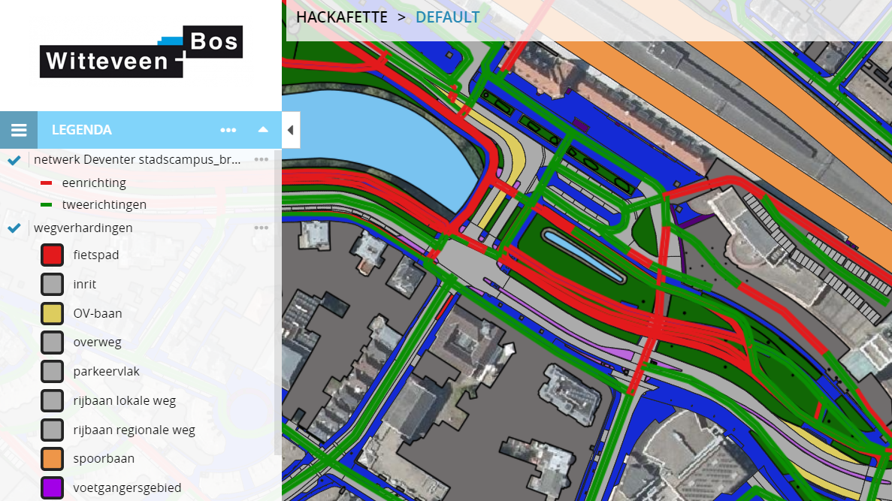

Slide 24
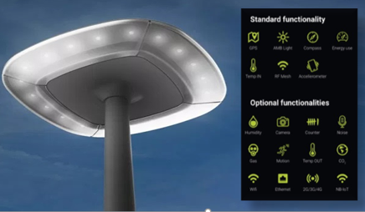
Buiten de GIS data
Misschien kom jij met een andere oplossing!

Slide 25
